Slide 1


Painel de Produtividade
Central de Negócios

Slide 2

Objetivos
1
1
  Monitorar a produtividade dos negócios;
  Acompanhar os principais indicadores de desempenho;
  Apoiar o monitoramento da execução das atividades;
  Comparar resultados entre períodos, equipes ou ramos;
  Identificar oportunidades de melhoria nos processos e na produtividade;
  Fornecer informações que apoiem a análise de desempenho.

Slide 3
Escopo
Aplica-se a todos os analistas da Central de Negócios responsáveis pelo monitoramento, análise e tratativa dos negócios cadastrados no HubSpot.
Abrange as atividades relacionadas ao acompanhamento do fluxo dos negócios, são elas:
identificação de pendências;
atualização de informações;
validação de dados;
execução das tratativas necessárias.

Slide 4
Frequência de utilização
O painel deverá ser acessado diariamente para acompanhamento e monitoramento.
Todos os apontamentos identificados devem ser analisados e tratados no mesmo dia.
Para cada indicador, siga as orientações específicas para realizar a validação e a tratativa adequadas. Cada indicador deve ser acompanhado semanalmente, independente de seu apontamento.
EM NECESSIDADE DE VALIDAÇÃO ADICIONAL OU DEPENDÊNCIA DE OUTRAS ÁREAS: a demanda deverá ser direcionada ao responsável para continuidade da tratativa, garantindo o devido acompanhamento até sua conclusão.

Slide 5
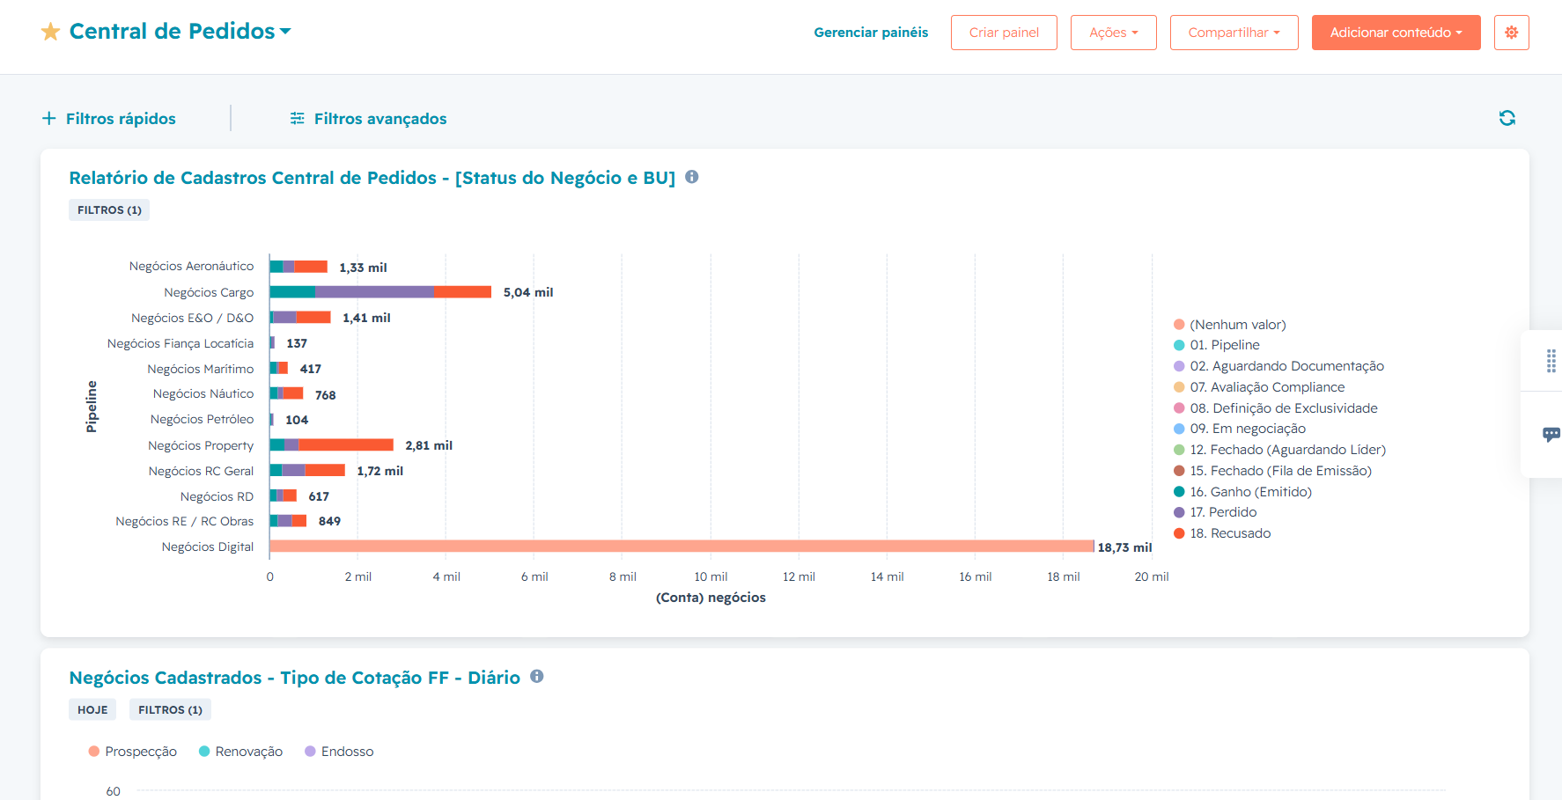
Tela do Painel de Qualidade
1

Slide 6
Fluxo Operacional
1
1
Acessar o Painel de Produtividade no HubSpot;
Analisar e verificar os indicadores disponíveis;
Analisar e verificar os apontamentos identificados, validando as informações do negócio;
Comparar os resultados com períodos anteriores para identificar desvios ou oportunidades de melhoria;
Registrar e acompanhar as ações necessárias.
2
3
4
5
OBSERVAÇÃO: Registrar exceções aprovadas e encaminhe a liderança casos não previstos ou que necessitam orientação adicional.

Slide 7
Orientações Gerais - Indicadores
Para cada indicador, siga as orientações específicas para realizar a validação dos resultados e a tratativa adequada. O analista deve validar as informações e regras aplicáveis para garantir que a ação esteja em conformidade com os processos vigentes.
Para isso, é necessário verificar os seguintes itens:
  Os indicadores e suas especificidades de desempenho;
  Existência de exceções formalmente aprovadas;
  Regras sistêmicas aplicáveis ao cenário analisado;
  Informações cadastradas no HubSpot.
1

Slide 8
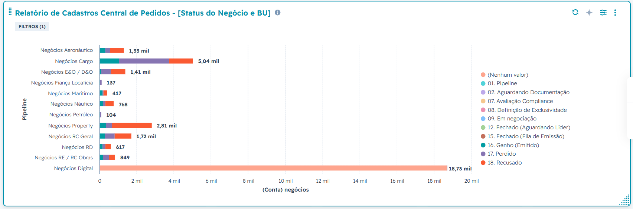
Indicadores
Relatório de Cadastros Central de Pedidos - [Status do Negócio e BU]
1
Apresenta os negócios cadastrados e de seus respectivos ramos;
Identifica o status de cada negócio conforme o ramo de atuação, proporcionando uma visão geral do andamento das tratativas e do desempenho dos negócios.

Slide 9
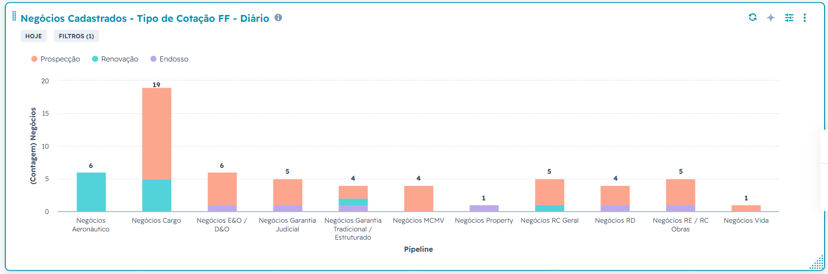
Indicadores
Negócios Cadastrados - Tipo de Cotação FF – Diário
1
Apresenta os tipos de cotação dos negócios cadastrados diariamente e seus respectivos ramos;
Identificar a predominância de cada tipo de cotação em cada ramo, ou seja, quantos negócios cadastrados são prospecção, renovação ou endosso de cada setor.

Slide 10
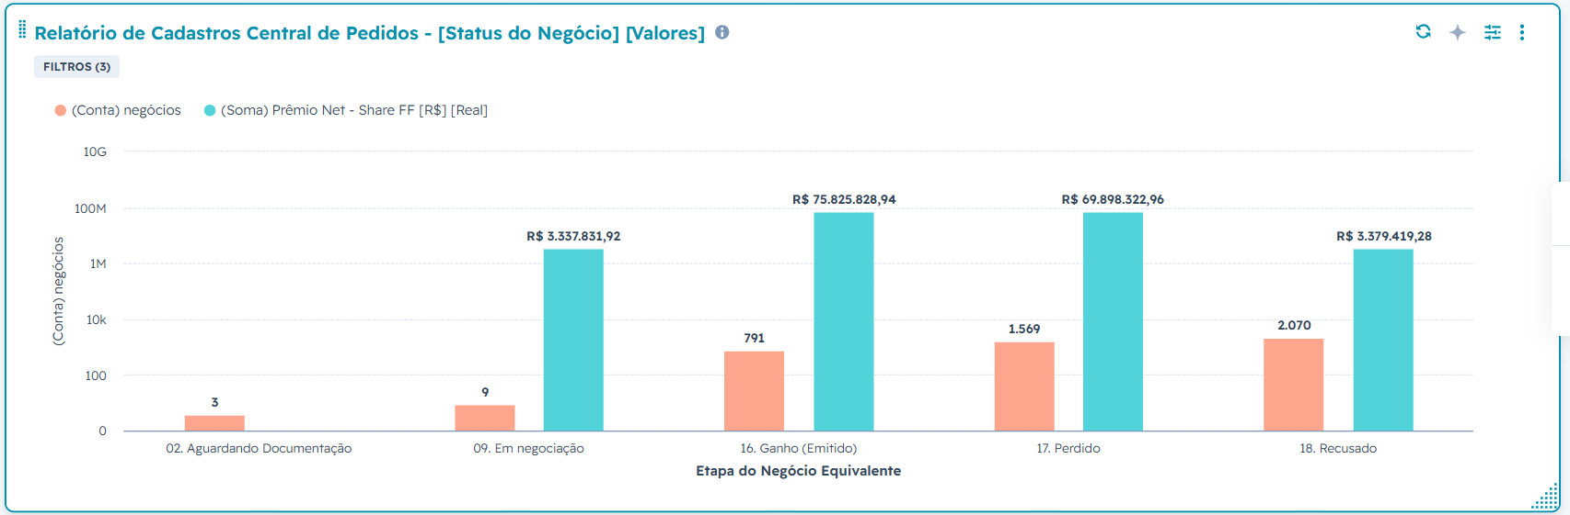
Indicadores
Relatório de Cadastros Central de Pedidos - [Status do Negócio] [Valores]
1
Apresenta a quantidade e os valores dos negócios cadastrados, agrupados de acordo com a etapa em que se encontram;
Identificar a distribuição de negócios por etapa, obtendo uma visão geral da quantidade de negócios que estão aguardando documentação, em negociação, ganhos, perdidos ou recusados.

Slide 11
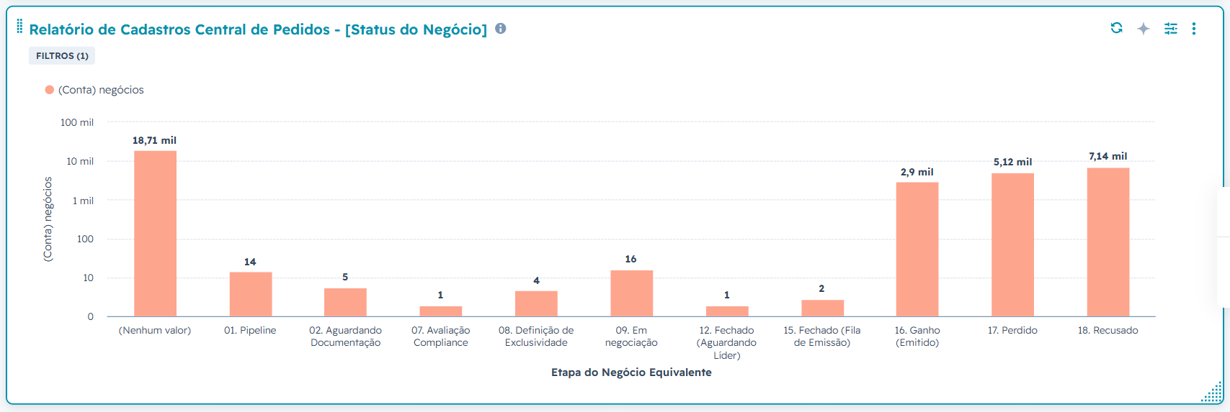
Indicadores
Relatório de Cadastros Central de Pedidos - [Status do Negócio]
1
Apresenta apenas a quantidade dos negócios cadastrados, agrupados de acordo com a status em que se encontram;
Identificar a distribuição de negócios por status, obtendo uma visão geral da quantidade de negócios que estão em pipeline, aguardando documentação, avaliação compliance, definição de exclusividade e outros.

Slide 12
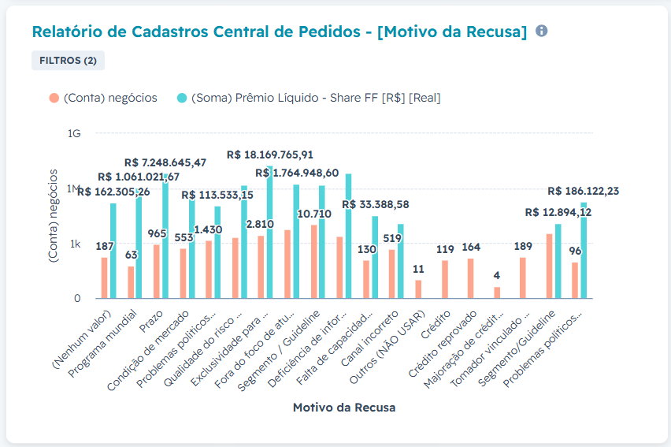
Indicadores
Relatório de Cadastros Central de Pedidos - [Motivo da Recusa]
1
Apresenta os valores dos negócios cadastrados, agrupados de acordo com os respectivos motivos de recusa, identificando a predominância de cada motivo em relação aos valores registrados e à quantidade de negócios cadastrados.

Slide 13
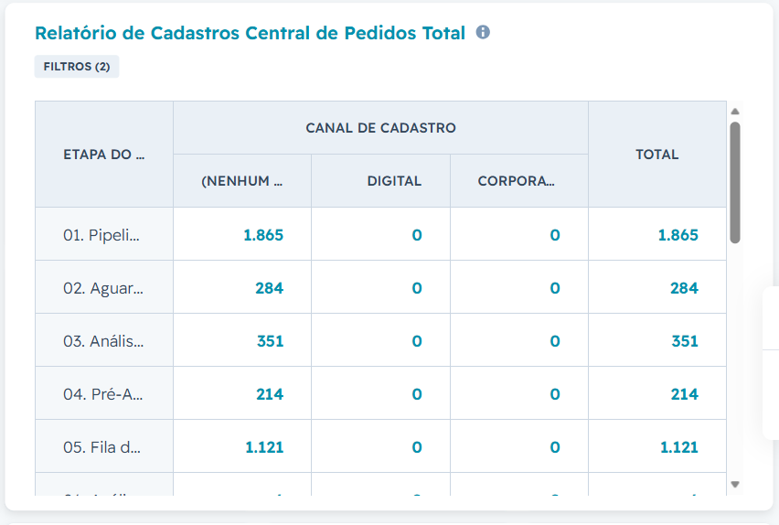
Indicadores
Relatório de Cadastros Central de Pedidos Total
1
Apresenta uma visão consolidada, em números, dos negócios cadastrados, suas respectivas etapas e os canais utilizados para o cadastro.

Slide 14
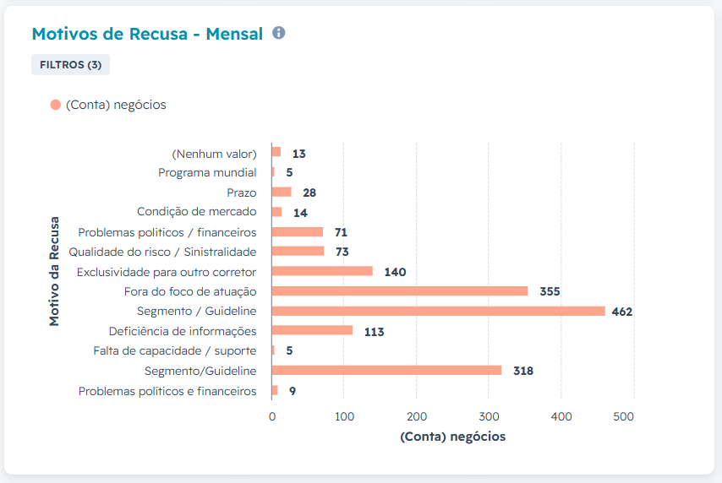
Indicadores
Motivos de Recusa – Mensal
1
Apresenta um relatório mensal sobre a quantidade de negócios cadastrados e os respectivos motivos de recusa

Slide 15
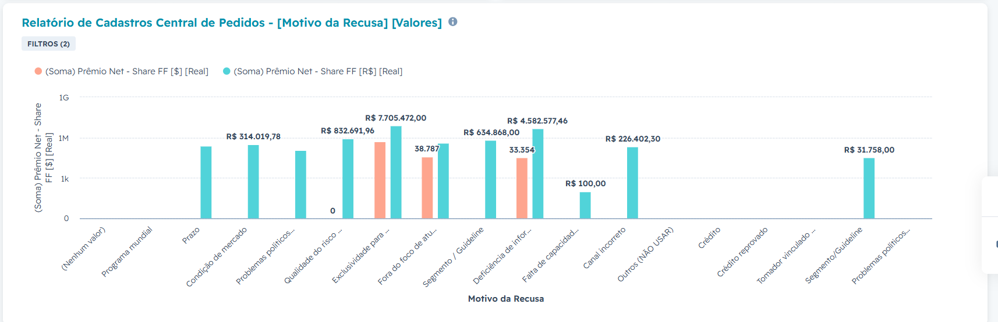
Indicadores
Relatório de Cadastros Central de Pedidos - [Motivo da Recusa] [Valores]
1
Apresenta os motivos de recusa associados aos valores dos negócios cadastrados, permitindo analisar o impacto financeiro de cada motivo de recusa.

Slide 16
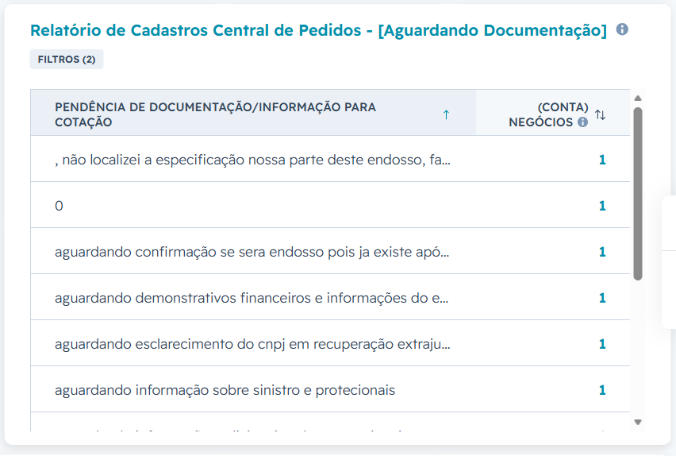
Indicadores
Relatório de Cadastros Central de Pedidos - [Aguardando Documentação]
1
Apresenta, de maneira detalhada, as informações dos negócios que apresentam pendências relacionadas à documentação necessária.

Slide 17
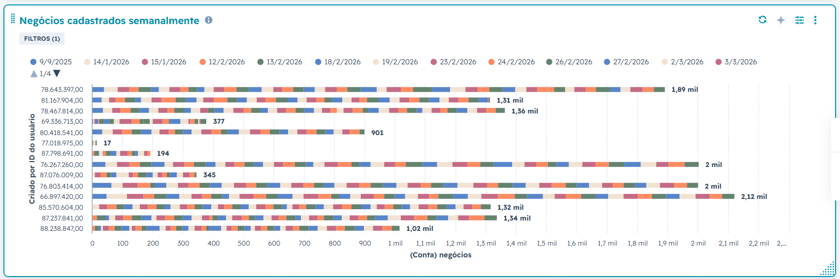
Indicadores
Negócios cadastrados semanalmente
1
Apresenta a quantidade de negócios cadastrados semanalmente, nos períodos indicados pelas diferentes cores.

Slide 18
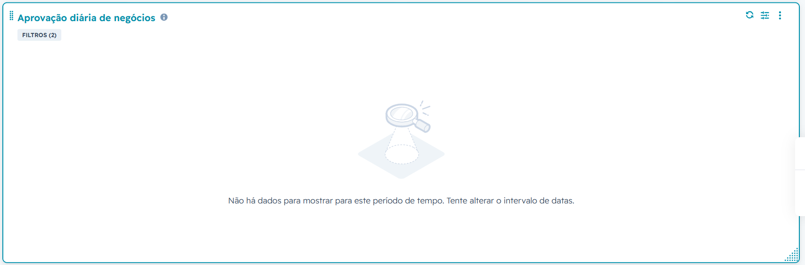
Indicadores
Aprovação diária de negócios
1
Apresenta a frequência de negócios aprovados para serem criados, diariamente, permitindo acompanhar a frequência das aprovações.

Slide 19
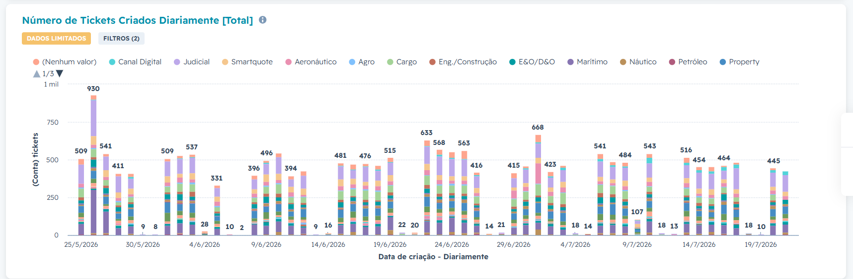
Indicadores
Número de Tickets Criados Diariamente [Total]
1
Apresenta a quantidade de tickets criados diariamente, durante os períodos indicados, possibilitando analisar de uma maneira geral e acompanhar a distribuição por ramo.

Slide 20
Indicadores
Número de Tickets Criados Diariamente [Total]
1
Apresenta a quantidade de tickets criados diariamente, durante os períodos indicados, possibilitando analisar de uma maneira geral e acompanhar a distribuição por ramo.

Slide 21
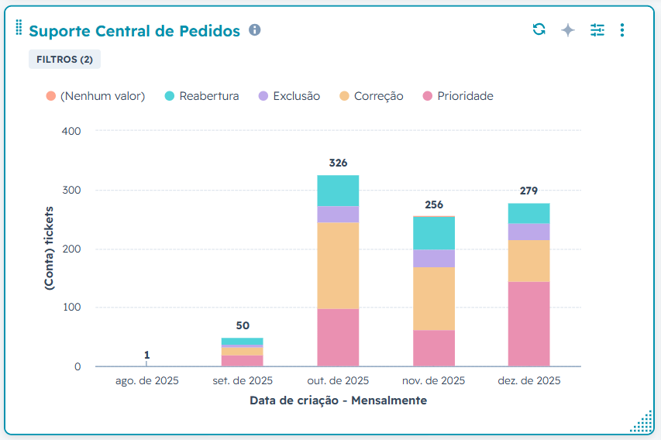
Indicadores
Suporte Central de Pedidos
1
Apresenta a quantidade de tickets criados pela Central de Negócios, contemplando as solicitações encaminhadas e realizadas pela Central e seus tipos de alterações, como reabertura, exclusão, correção ou prioridade.

Slide 22
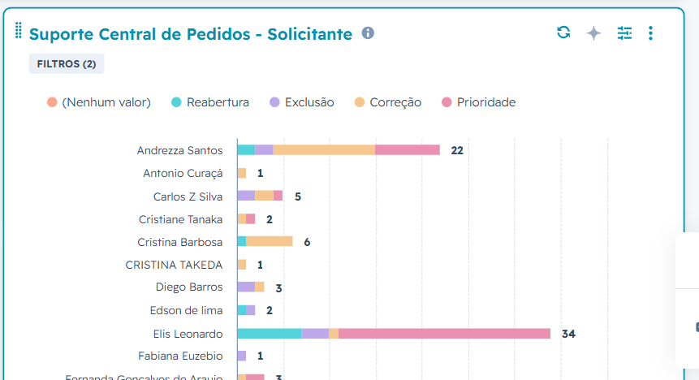
Indicadores
Suporte Central de Pedidos – Solicitante
1
Apresenta os colaboradores que encaminharam solicitações à Central de Negócios e os tipos de alterações solicitadas.

Slide 23
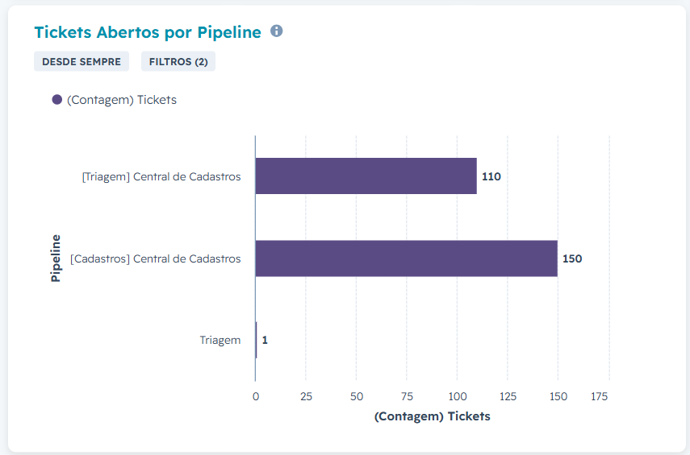
Indicadores
Tickets Abertos por Pipeline
1
Apresenta exclusivamente os tickets abertos de alteração para a etapa de Pipeline, permitindo identificar os canais responsáveis por estas solicitações.

Slide 24
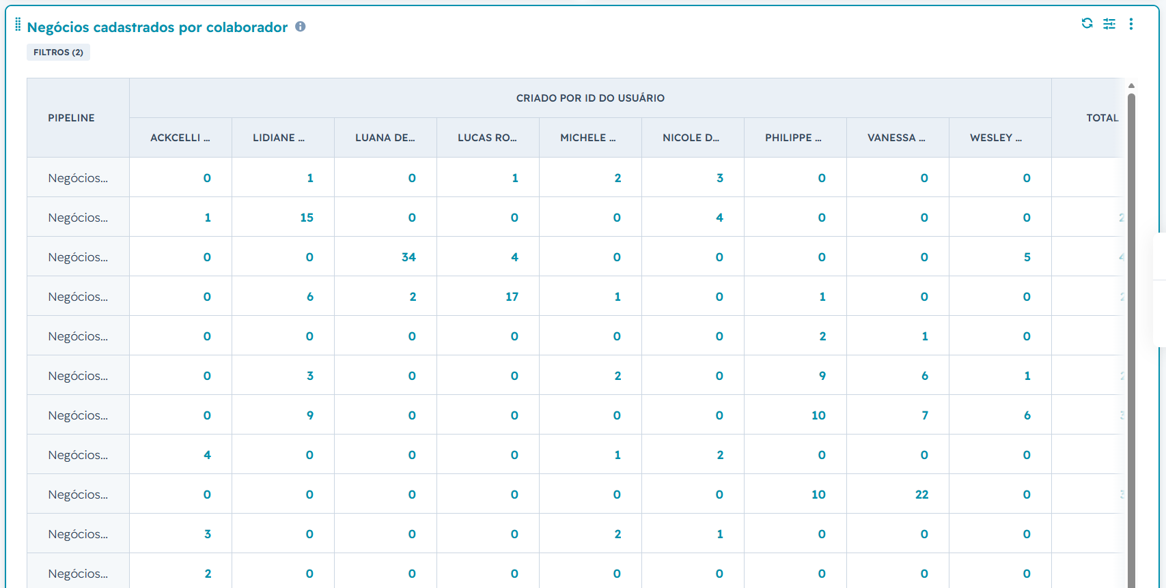
Indicadores
Negócios cadastrados por colaborador
1
Apresenta uma visão consolidada sobre a quantidade de negócios criados por cada colaborador apresentado no relatório, permitindo comparar o volume de negócios gerados no período selecionado.

Slide 25
Checklist diário
O cumprimento do checklist diário fortalece o controle operacional, reduz riscos e contribui para a qualidade dos processos. Realize, diariamente, a checagem dos itens abaixo:
☐ Todos os painéis consultados.
☐ Apontamentos tratados.
☐ Exceções registradas.
☐ Liderança comunicada quando necessário.

Slide 26
Agradecemos a atenção!
Central de Negócios

